Slide 1

Практическая работа №16
Тема: «Тестирование в Microsoft Solutions Framework»
Выполнила
студентка группы 3ИСП-2
Семиволос Д.А.

Slide 2

Введение в Microsoft Solutions Framework (MSF)
MSF - это набор гибких, масштабируемых и интегрируемых процессов для разработки программного обеспечения. Он предлагает структурированный подход, который помогает командам управлять проектами и обеспечивать высокое качество конечного продукта.

Slide 3
Основные компоненты MSF
Принципы
Роли
Модели
MSF базируется на ключевых принципах, таких как эффективная коммуникация, итеративная разработка и регулярное тестирование.
Чётко определённые роли помогают командам эффективно организовывать свою работу и достигать целей.
Модели MSF, например, модель командного процесса, помогают структурировать разработку и обеспечивать предсказуемость.

Slide 4
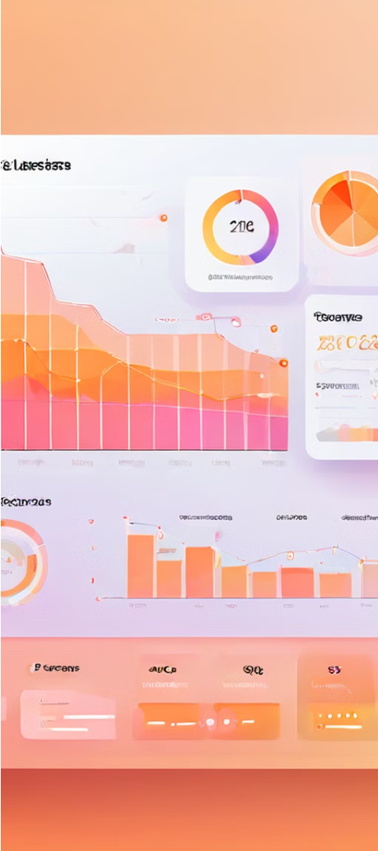
Гибкость и масштабируемость MSF
1
Адаптируемость
2
Масштабируемость
MSF можно настраивать под конкретные потребности проекта, позволяя командам выбирать наиболее подходящие практики.
MSF подходит как для небольших, так и для крупных проектов, обеспечивая эффективную разработку в любом масштабе.
3
Межпроектная совместимость
Общие принципы и методологии MSF позволяют интегрировать его с другими процессами разработки.

Slide 5
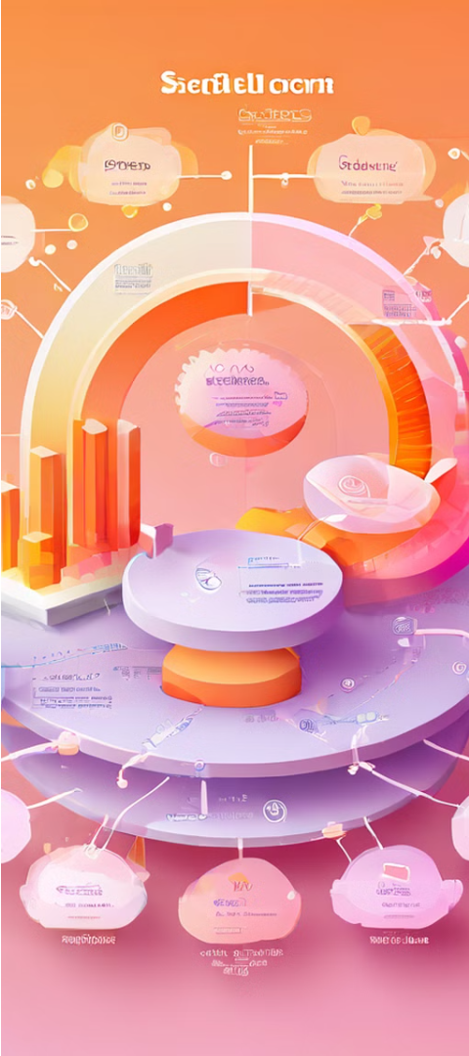



Интеграция MSF с другими процессами разработки
Agile
MSF хорошо сочетается с гибкими методологиями, такими как Agile, помогая командам быстро реагировать на изменения.
Водопад
Принципы MSF могут быть интегрированы в традиционный процесс водопадной разработки, повышая его эффективность.
ITIL
MSF согласуется с лучшими практиками ITIL в области управления ИТ-услугами и обеспечения качества.

Slide 6

Тестирование в MSF: ключевые этапы
1
Планирование
Определение стратегии тестирования, ролей и ответственностей, а также необходимых ресурсов.
2
Разработка
Создание тестовых сценариев, автоматизация процессов и интеграция тестирования в непрерывный жизненный цикл.
3
Исполнение
Выполнение запланированных тестов, отслеживание дефектов и регулярная отчётность о ходе процесса.

Slide 7
Роль тестирования в обеспечении качества ПО
Выявление дефектов
Повышение надёжности
Тестирование помогает своевременно обнаруживать и устранять ошибки в коде, повышая общее качество продукта.
Регулярное тестирование на разных этапах разработки гарантирует стабильность и отказоустойчивость программного обеспечения.
Оптимизация производительности
Удовлетворённость пользователей
Тестирование производительности помогает выявлять и решать проблемы, связанные с производительностью и масштабируемостью.
Тщательное тестирование обеспечивает соответствие требованиям клиентов и повышает их удовлетворённость продуктом.

Slide 8



Инструменты и методики тестирования в MSF
Модульное тестирование
Интеграционное тестирование
Тестирование пользовательского интерфейса
Тестирование производительности
Проверка отдельных компонентов системы на соответствие требованиям.
Оценка взаимодействия между различными компонентами и подсистемами.
Оценка производительности системы при различных нагрузках.
Проверка удобства использования и соответствия требованиям к UI.

Slide 9
Преимущества использования MSF для тестирования
Повышение качества
Структурированный подход MSF к тестированию помогает выявлять и устранять дефекты на ранних этапах.
Сокращение сроков
Интеграция тестирования на протяжении всего жизненного цикла сокращает время вывода на рынок.
Оптимизация затрат
Эффективное планирование и управление тестированием минимизируют расходы на исправление ошибок.
Снижение рисков
Регулярные проверки и отчётность позволяют своевременно выявлять и устранять угрозы.

Slide 10
Спасибо за внимание!

